Slide 1
KHỞI ĐỘNG

Slide 3
Bài 25.
Phòng, tránh đuối nước

Slide 4
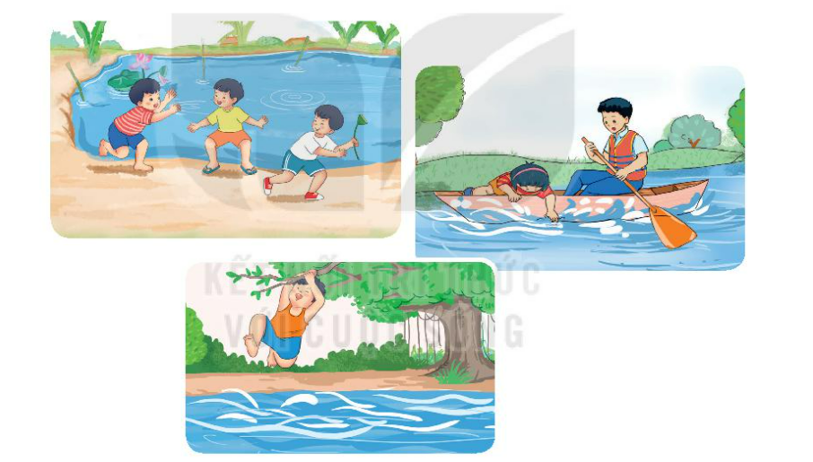
Kể những tình huống có thể dẫn đến đuối nước?

Slide 5
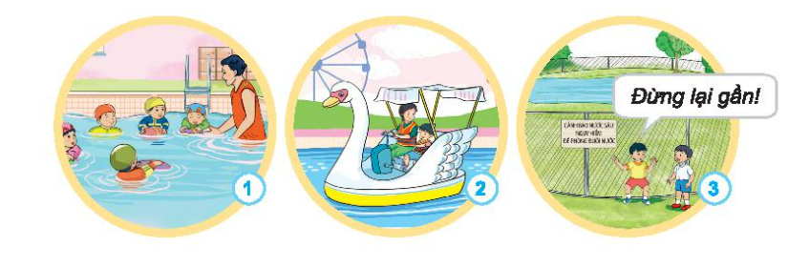
Con cần làm gì để phòng tránh đuối nước?

Slide 6
LUYỆN TẬP

Slide 7
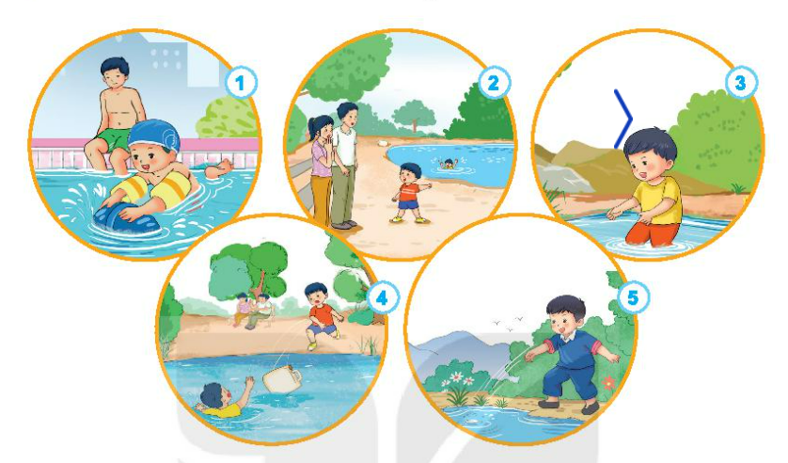
Việc nào nên làm? Việc nào không nên làm? Vì sao?

Slide 8
VẬN DỤNG

Slide 9
